Slide 1
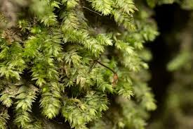
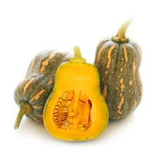
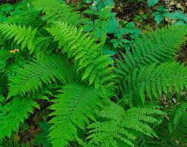
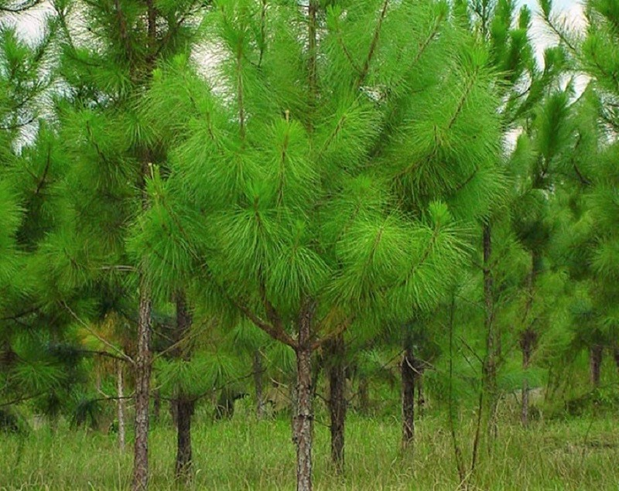
BÀI 35: THỰC HÀNH QUAN SÁT VÀ PHÂN BIỆT MỘT SỐ NHÓM THỰC VẬT

Slide 2
Mục tiêu bài học
Quan sát và hận biết được các cơ quan sinh dưỡng và cơ quan sinh sản của các mẫu vật.
Phân chia được các nhóm thực vật theo các tiêu chí đã phân loại đã học.
- Phân biệt đưa ra dấu hiệu nhận biết về các nhóm thực vật
.

Slide 3
KIỂM TRA SỰ CHUẨN BỊ CỦA CÁC NHÓM
Chuẩn bị: mỗi nhóm chuẩn bị mẫu vật:
+ Rêu tường
+ Dương xỉ (mẫu vật hoặc tranh ảnh)
+ Hình ảnh cây thông có đủ nón đực và cái
+ Quả bí ngô cắt dọc, hình ảnh cây bí ngô có hoa
(Hoặc 1 loại quả khác thuộc ngành hạt kín như: cam, bưởi,…)
-Các dụng cụ thí nghiệm: Kính hiển vi, kính lúp, dao lam, nước cất, kim mũi mác, ống nhỏ giọt, lam kính, lamen

Slide 4


Slide 5

Chia lớp thành 4 nhóm. Các nhóm tự bầu nhóm trưởng và thư kí.

Slide 6
THỰC HÀNH
01
Quan sát cây rêu
02
Quan sát cây dương xỉ
03
Quan sát cây thông
04
Quan sát quả bí đỏ

Slide 7
Nhóm 1: Quan sát cây rêu
+ Tách 1 cây rêu ở mẫu vật thật sau đó dùng lính lúp quan sát chỉ ra các bộ phận cơ quan sinh dưỡng (rễ, thân, lá). Quan sát thân cây rêu có phân nhánh không?
+ Dùng dao cắt 1 lắt mảng ngang thân cây rêu quan sát trên kính hiển vi ở vật kính 10x và 40x để xem thân có mạch dẫn không?
Nhóm 2: Quan sát cây dương xỉ
+ Quan sát trên mẫu vật thật và tranh ảnh để tìm rễ, thân, lá, xác định vị trí bào tử, đặc điểm của lá non
Nhóm 3: Quan sát cây thông
+ Quan sát rễ, thân, lá (dạng thân, dạng lá, kích thước)
+ Xác định cấu tạo và vị trí nón đực, nón cái, quan sát vị trí của hạt thông.
Nhóm 4: Quan sát cây bí đỏ
+ Quan sát dạng thân, rễ, lá của cây bí đỏ qua tranh hình.
+ Xác định vị trí của hạt bên trong hay bên ngoài quả.
- Thực hiện nhiệm vụ học tập
+ Các nhóm thảo luận thực hiện nhiệm vụ của nhóm mình
+ Nhóm trưởng tổng hợp, thư kí ghi lại sản phẩm của nhóm mình vào bảng phụ
+ Trong bảng phụ đảm bảo các nội dung: hình ảnh cây có chú thích cơ quan sinh dưỡng, cơ quan sinh sản, cụ thể:

Slide 8
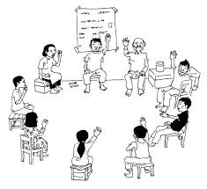

Các nhóm báo cáo kết quả, sau đó nhận xét chéo
Nhóm 1
Nhóm 2
Nhóm 4
Nhóm 3

Slide 9
Hãy sắp xếp các mẫu vật đã quan sát vào vị trí phân loại thực vật cho phù hợp và giải thích vì sao? (Theo bảng sau)
Tên cây | Tên ngành | Lí do

Slide 10
Đáp án
Tên cây | Tên ngành | Lí do
Cây rêu | Ngành rêu | Thân không phân nhánh, rễ giả, chưa có mạch dẫn
Cây dương xỉ | Ngành dưong xỉ | Đã có rễ, thân lá thật, có mạch dẫn, lá non cuộn lại ở đầu
Cây thông | Ngành hạt trần | Có rễ, thân, lá. Thân phân nhánh, lá kim, hạt nằm lộ phía bên ngoài
Cây bí đao | Ngành hạt kín | Có rễ, thân, lá đầy đủ, cơ quan sinh sản là hoa, hạt nằm trong quả.
Các nhóm trao đổi phiếu học tập để chấm chéo

Slide 11
Gv Hướng dẫn học sinh viết thu hoạch ( tiết sau nộp)
1- Chuẩn bị
2- Tiến hành
3- Thu hoạch
+ Mỗi HS hoàn thành phiếu học tập vào giấy của cá nhân
+ Bảng quan sát 2-4 cây tự nhiên

Slide 12
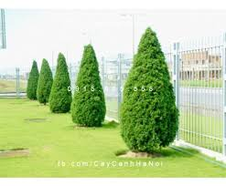
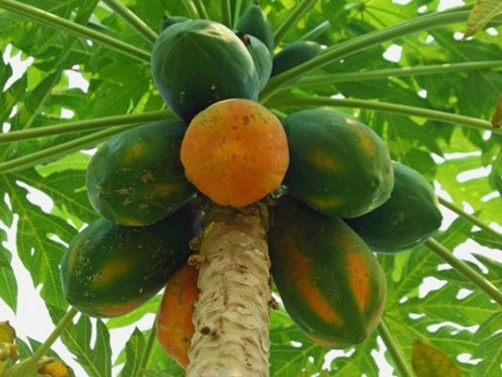
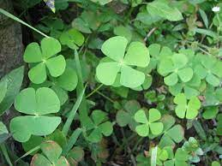
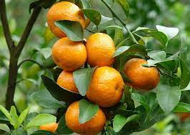
CỦNG CỐ
Hãy sắp xếp các cây sau vào nhóm thực vật đã học ?
Trắc bách diệp
Cây rêu
Cây thông
Cây đu đủ
Rau bợ
Cây cam

Slide 13
STT | Tên cây | Nhóm thực vật
1 | Cây rêu
2 | Cây Thông
3 | Cây cam
4 | Cây rau bợ
5 | Cây Trắc bách diệp
6 | Cây đu đủ
Ngành rêu
Ngành hạt trần
Ngành hạt kín
Ngành dương xỉ
Ngành hạt trần
Ngành hạt kín

Slide 14


